Slide 1

出国与保研
经验分享
演讲人：郑紫阳

Slide 2
目录CONTENT
提前规划
科研准备
网申流程

Slide 3
第一章
提前规划

Slide 4
规划是为了能做好自己想做的事
本科
读研
读博
就业
本科直接就业
1.就业方向？
2.实习与否？
直博与否？
1.优缺点
2.方向、导师、学校
保研/考研/出国
就业方向
1.如何选择？
2.如何准备？
1.体制/企业/高校？
2.岗位？

Slide 5
决定未来做什么
时间上，建议提前半年到一年开始思考
早点开始总比最后手忙脚乱好，一定要夏令营前至少两个月找准方向，给自己留足准备时间。
内容上，决定学校、专业、导师等
需要从多方面了解信息，例如知乎，github，google scholar，学长学姐等

Slide 6
第二章
科研准备

Slide 7
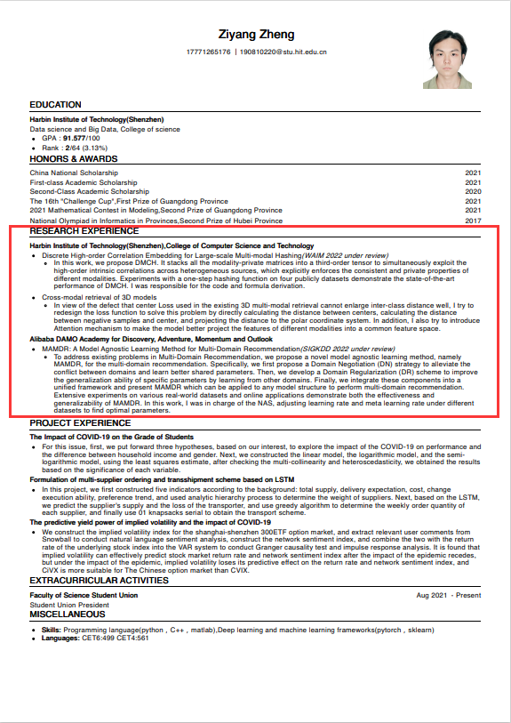
科研准备
除学分绩以外，推免和留学最看重的因素之一，因此，如果能在简历上能对自己的科研经验有所展示，将会是很大的加分项；同时，在面试时，往往老师也是针对科研经历提问，因此，科研是推免和留学中很重要的部分。

Slide 8
科研准备
进入实验室跟着导师做科研。哪怕没有成果，科研经历也比较重要。
选择实验室：
本校本院：通过平时上课、学长学姐介绍等了解老师性格，通过交流了解导师科研方向是否与自己兴趣契合，最终决定是否进入导师实验室。
本校其他院：通过集市群、表白墙或者学长学姐资源了解老师性格（很重要），通过导师主页了解导师科研方向，如果有机会交流肯定更好。
其他学校：基本上相当于确定研究生导师，会放到后面讲，同时，很多导师也会希望更多学生在大二大三就加入自己实验室实习。
科研一定会影响课内学习，要做好心理准备。(个人经验)

Slide 9
科研准备
一定要重视导师对自己的指导程度，哪怕是研究生来指导也没关系，如果在自己足够积极的情况下，导师的指导很少，可以换个导师。
一般来说，如果是研究生指导，一对一或一对二基本就是极限了，如果人数多了可能无法提供高质量指导，如果是导师来指导，可以通过平时交流、开会的频率来决定。同时，也要注意工作的质量，如果平时的工作是大多类似于数据处理、标注等体力工作，不建议继续下去。
如果自己对于论文有要求，建议一开始就和导师沟通好作者位次问题，不建议把这个问题拖到最后。注意和是导师沟通，哪怕是研究生指导你，这个问题也要和导师沟通。

Slide 10
第三章
网申流程

Slide 11
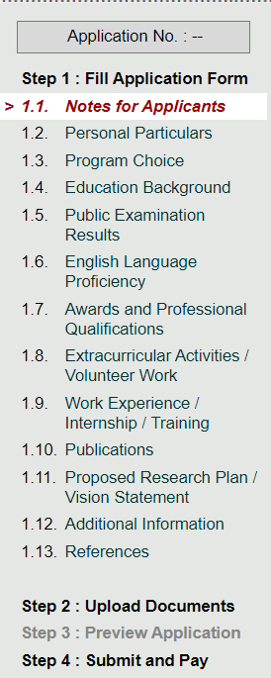
个人信息
项目选择
教育背景
英语成绩
荣誉奖项
社团、志愿者经历
工作实习经历
发表论文
RP,VS
附加信息
推荐信
上传文档
整体流程

Slide 12
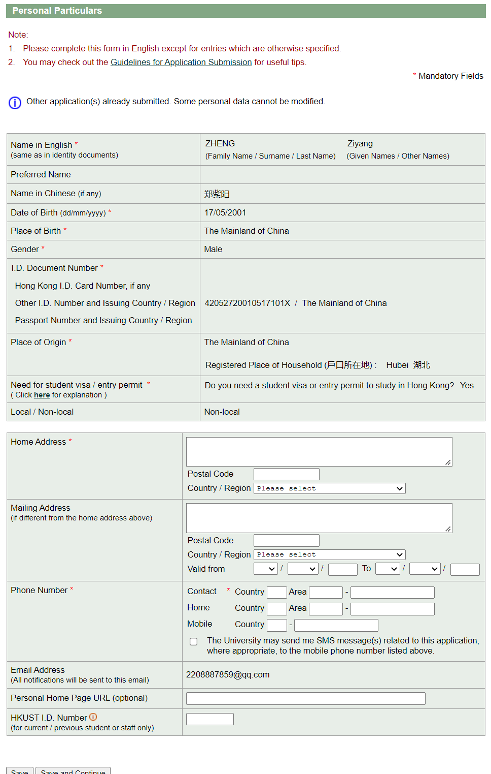
个人信息
基本没有什么问题，只需要填写家庭住址、邮件地址、电话等基本信息即可，注意使用英文
注意国家地区一栏，没有China选项，只有The Mainland of China

Slide 13
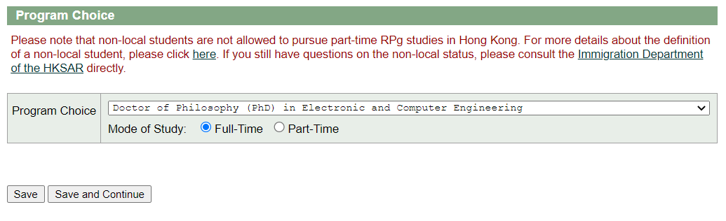
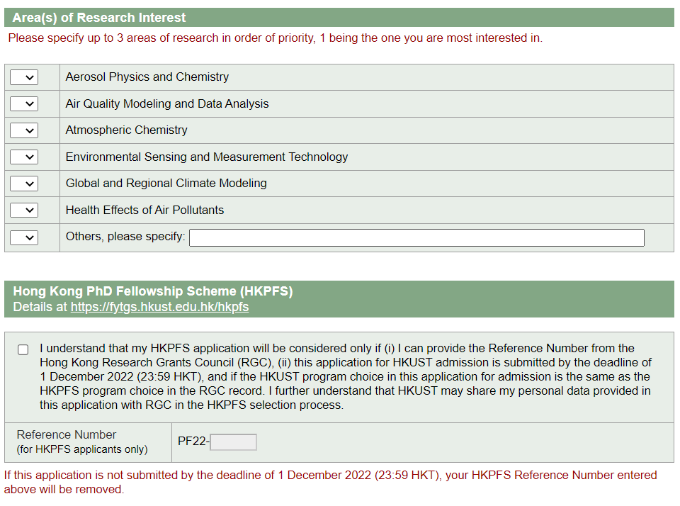
项目选择
项目选择：基本没有什么问题，可以提前和自己导师沟通确定具体选择的项目（同一个院也有很多项目）
专业选择：感觉没什么用，主要由导师的大方向决定
HKPFS：港府奖学金的代码，需要自己去对应网站上提交HKPFS的初步申请并拿到reference number

Slide 14
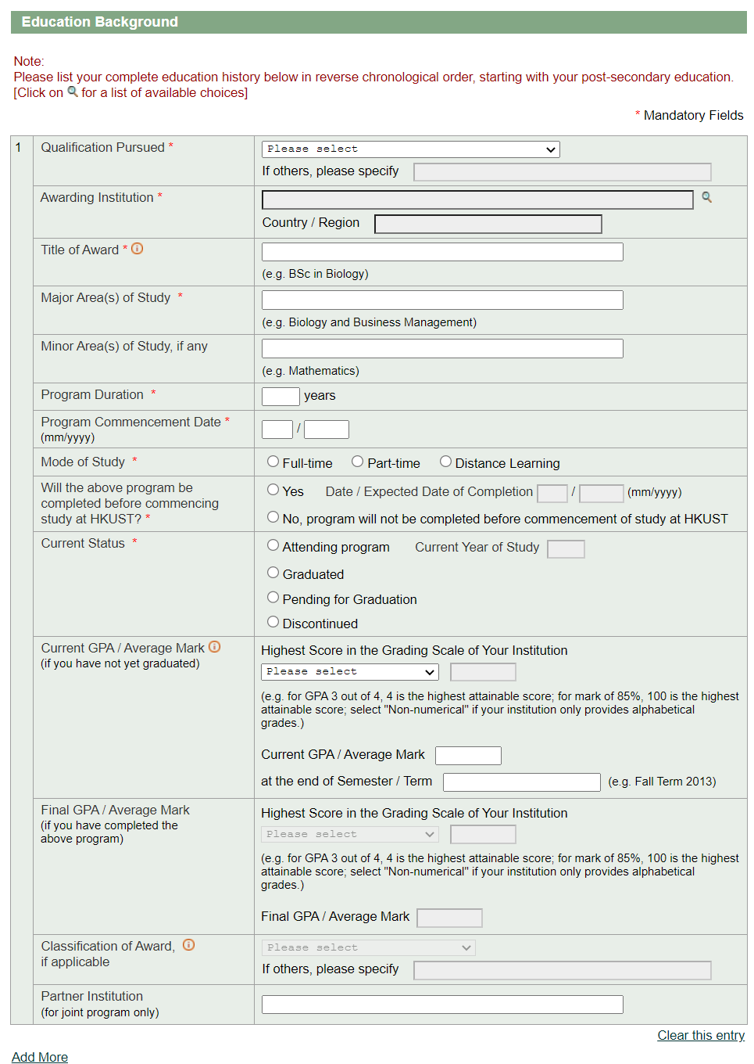
教育背景
基本没有什么问题，如实填写学校、专业、成绩即可。（选择列表中有哈工大深圳）

Slide 15
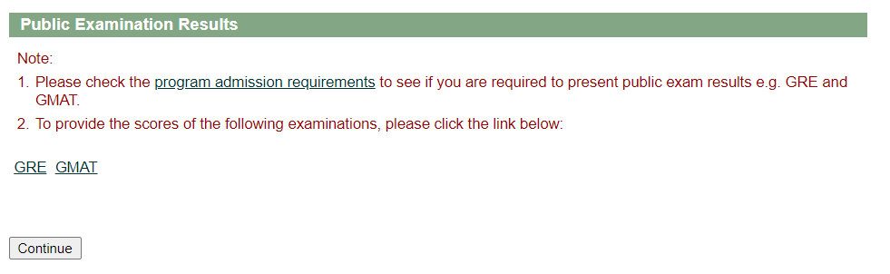
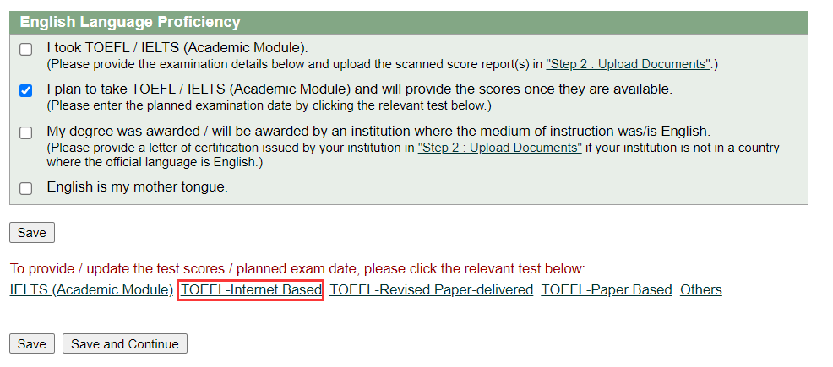
英语成绩
Public Examination Results可以提交GRE和GMAT成绩，应该只有部分项目需要
托福、雅思成绩中，可根据自己情况选择
已有成绩，选1并在之后上传文档中上传自己的成绩
如果没有成绩，选择2，并点击红框补充备考计划（需要在入学前考完，一般来说只有老师明确要你的时候选这个比较稳）

Slide 16
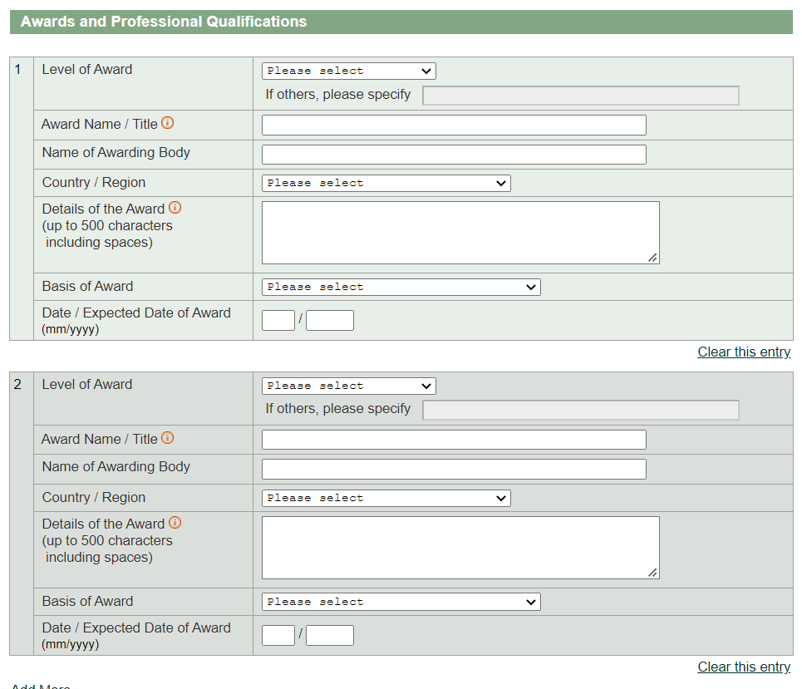
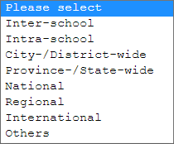
荣誉奖项
基本没有问题，如实填写自己的荣誉奖项即可，奖项大小涵盖很广，但是写出自己比较大的奖项即可。

Slide 17
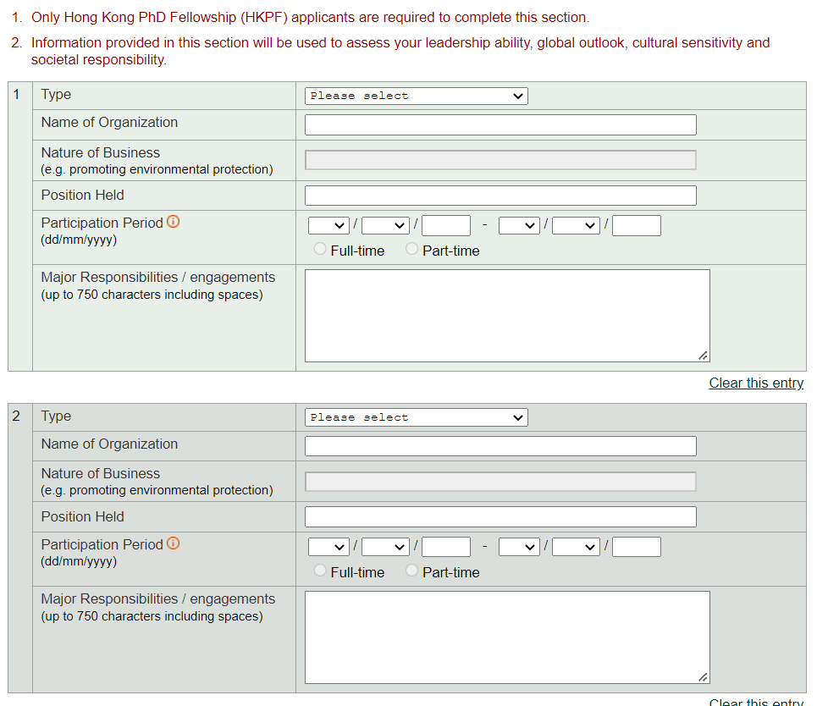
社团、志愿者经历
如实填写自己的课外活动经历、志愿者经历即可，此项目只要求HKPFS申请者必须填写
在准备详细经历时，注意通过一些事例表现自己的leadership ability, global outlook, cultural sensitivity and societal responsibility,这可能对申请HKPFS有一定帮助

Slide 18
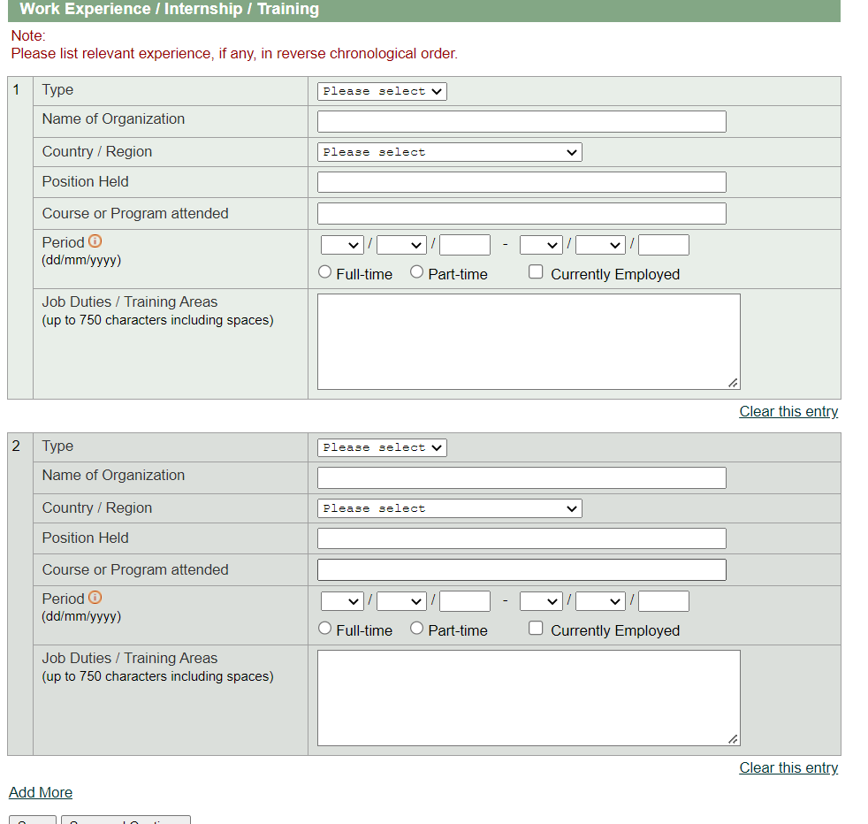
工作实习经历
这部分填写一般没有问题，但是我不太了解对于申请影响大不大

Slide 19
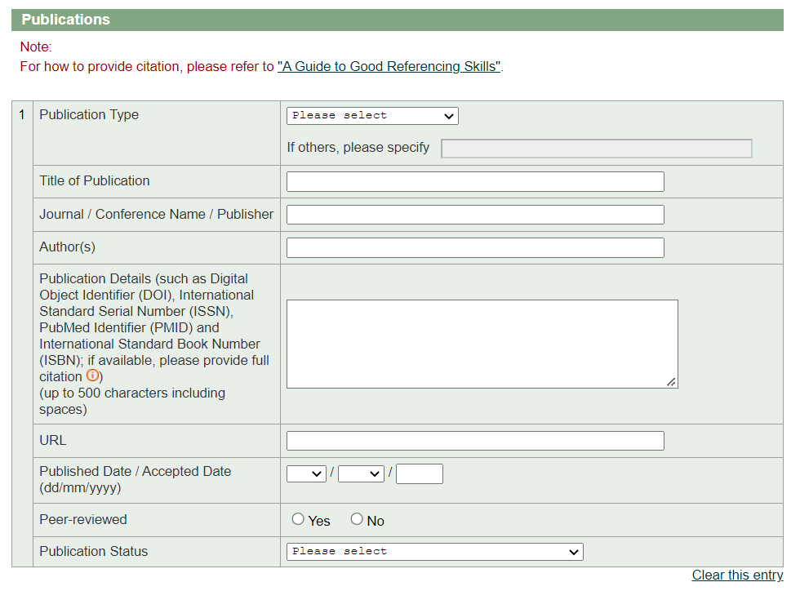
发表论文
如果有已发表的论文可以在此填写，按步骤填写即可，一般没问题

Slide 20
RP与VS
最痛苦的部分

Slide 21
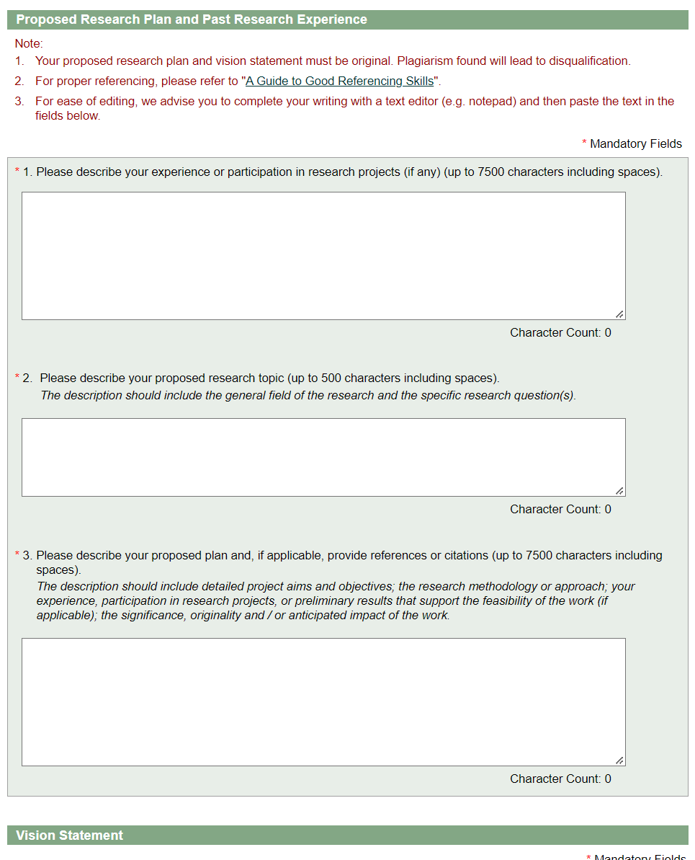
RP
需要填写的分别是科研经验、研究方向、研究计划，总计15500字符
不一定需要写满，看导师的态度。如果导师确定要你了，并且对网申无所谓的话，可以随便写写，大概写一半左右即可（那也很折磨了）
研究计划（research proposal）在之后上传文档中，研究型硕士和博士必须上传rp，没有字数要求。
作为参考，我的学长写了十页，我算上引用水了3页多，10000char左右
需要有比较明确的结构，例如abstract、introduction、related work、method
一般导师如果确定要你，这部分应该不会太在意，大家不用很紧张，水水字数就行。

Slide 22
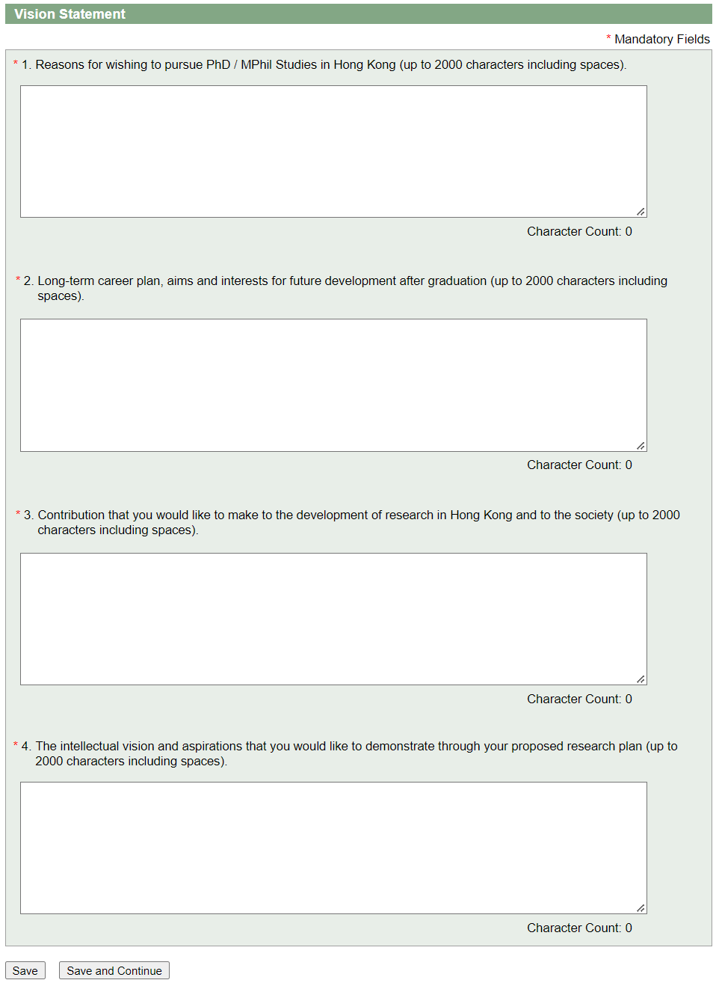
VS
需要填写的分别是（总计8000字符）
为什么来hk读博/研
长期的职业规划、目标、毕业发展等
你想要为hk、社会作出的贡献
你的知识视野和抱负（想通过rp展示的）
开吹！
往国际化、前沿化、多样化方面靠就可以了

Slide 23
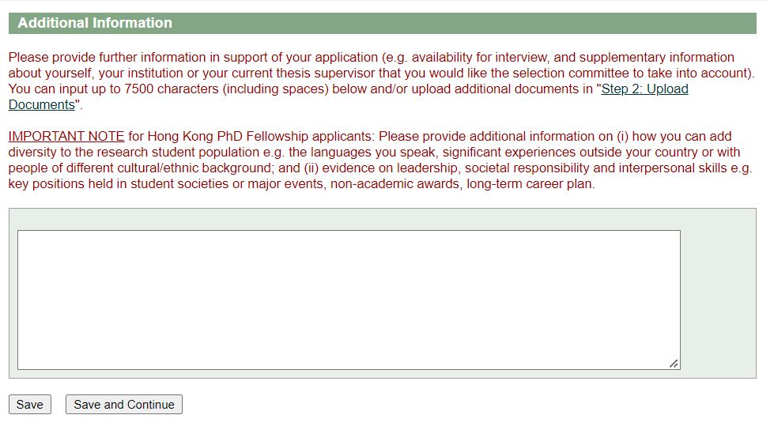
附加信息
同样是HKPFS申请者必填（7500 char）着重强调以下两个方面
您如何增加研究生的多样性，例如您所讲的语言、在国外的重要经历或与不同文化/种族背景的人打交道;
领导力、社会责任和人际交往能力方面的证据，例如在学生社团或重大活动中担任关键职位、非学术性奖项、长期职业规划。
国外交换经历、社团、学生会经历可以在此处写，主要通过事迹展现自己对应的品质，例如社交能力、领导能力等

Slide 24
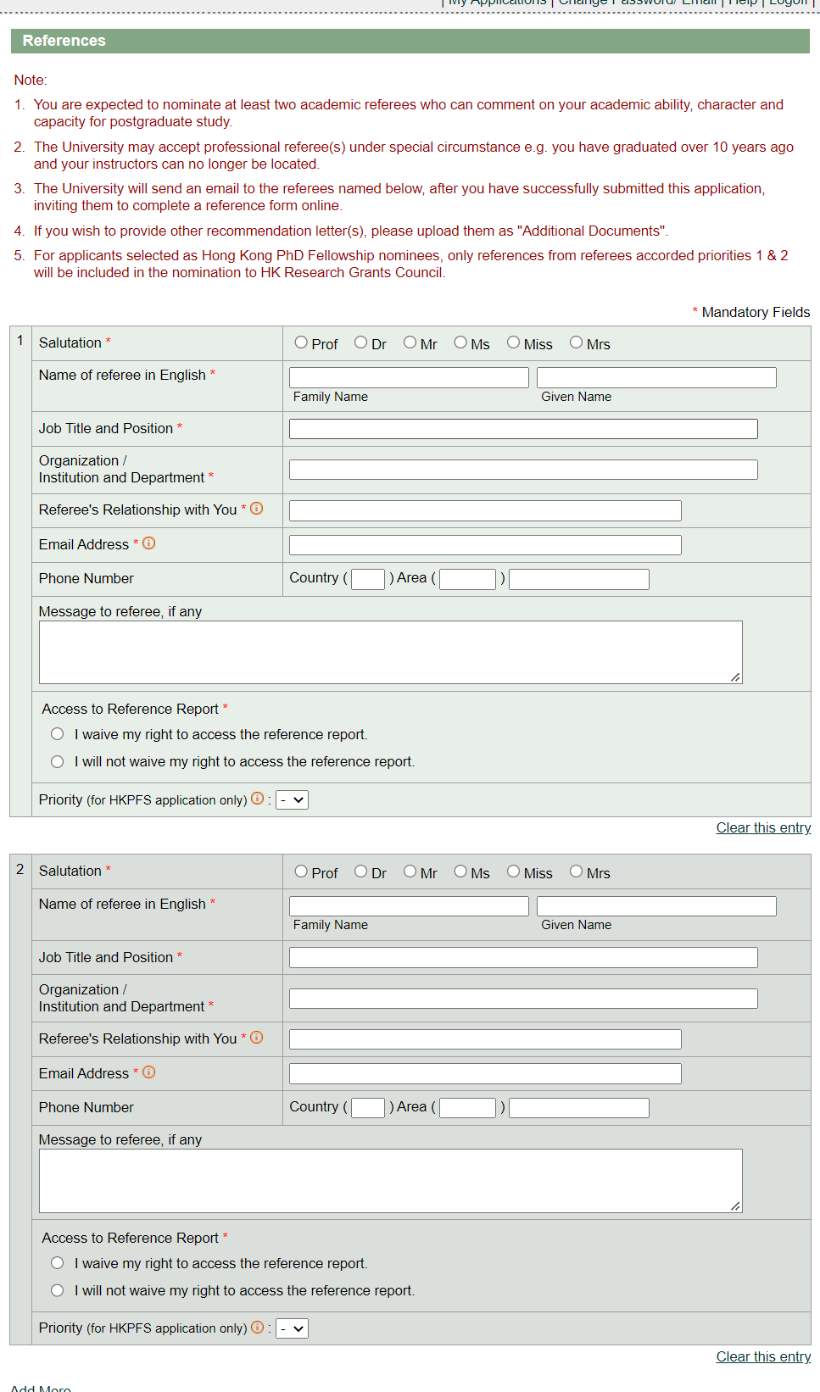
推荐信
至少两封推荐信
填写推荐人信息即可，包括职位、邮箱等，学校会通过邮件联系老师获取推荐信，不需要自己附上
推荐勾选I waive my right to access the reference report.即放弃自己查看推荐信的权利。

Slide 25
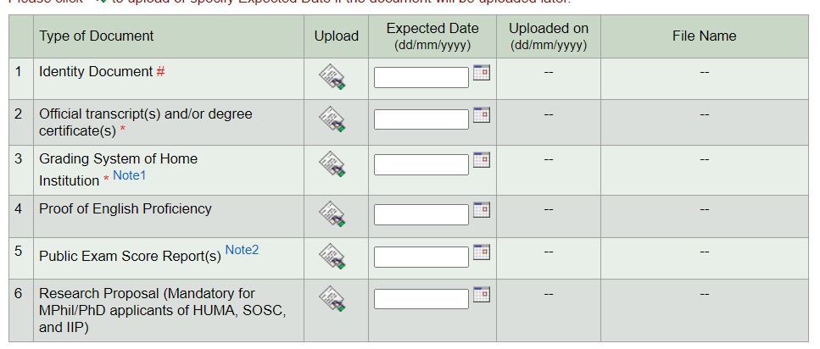
上传文件
身份信息
成绩单
学分制度
以上两者均可通过学校T4等打印机直接打印，成绩单扫描后上传英文部分，学分制度在就读证明上，可直接扫描上传
RP（Mphil/PHD必须上传）

Slide 26
谢谢观看

